Slide 1

Makine Öğrenmesi 3.Kur
KAAN BIÇAKCI
MACHINE LEARNING ENGINEER
Emincan YILMAZ
MATHS TEACHER

Slide 2


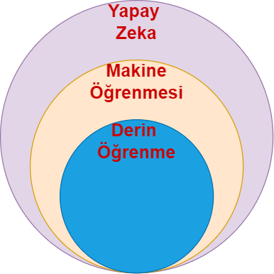



İçerikler
Scaling (Ölçeklendirme)
Outlier (Aykırı Değer)
Cross-Validation
Feature Selection
Feature Engineering
Hyperparameter Optimization
Evaluation

Slide 3
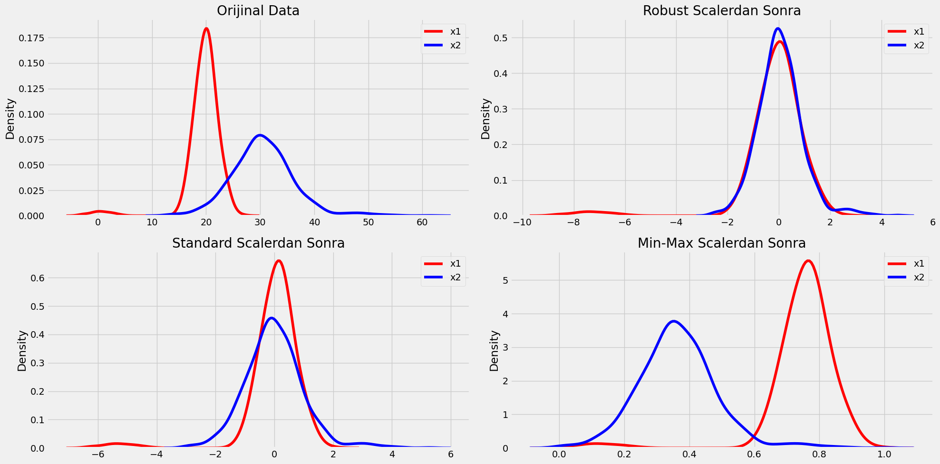
Scaling (Ölçeklendirme) Nedir?
Veri setindeki özellikler arasındaki büyük ölçek farklarını düzeltmek için kullanılan bir tekniktir.
Çeşitleri:
Min-Max Scaling
Z-Score Normalization (Standardizasyon)
Robust Scaling

Slide 4
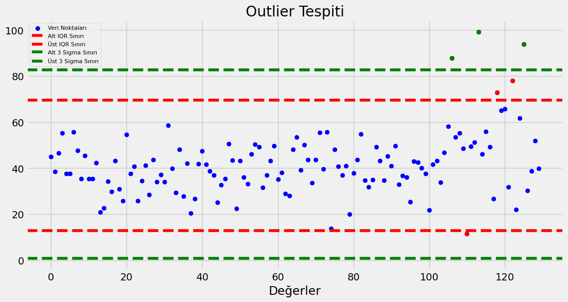
Outlier Nedir
Veri setinde diğer gözlemlerden önemli ölçüde farklı olan değerler.
Tespit Yöntemleri:
IQR (Interquartile Range): Q1-Q3 arasındaki değerler, IQR olarak adlandırılır. IQR * 1.5 dışındaki değerler aykırı kabul edilir.
3 Sigma Rule: Ortalamanın 3 standart sapma dışında kalan değerler aykırı kabul edilir.

Slide 5
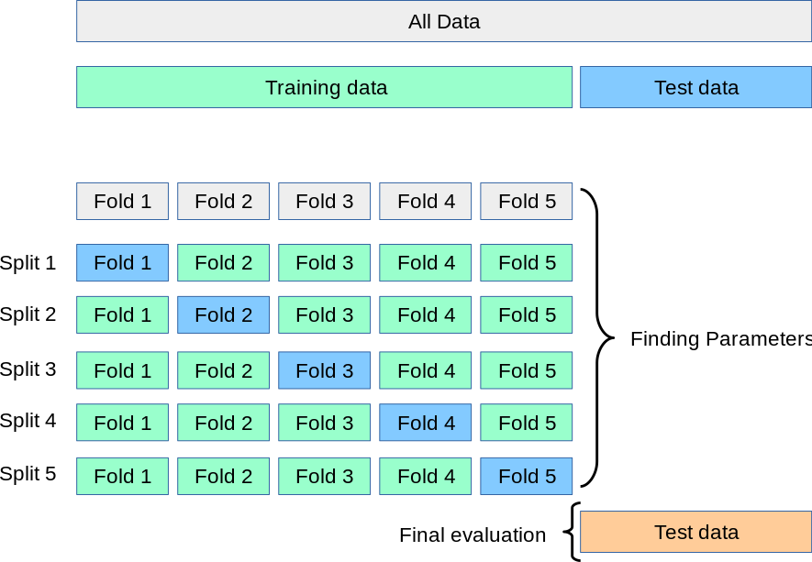
Cross Validation
Nedir? Modelin performansını değerlendirmek için kullanılan bir teknik.
Neden Yapılır? Veri setinin farklı kısımlarını kullanarak modelin genelleştirme yeteneğini ölçmek.

Slide 6
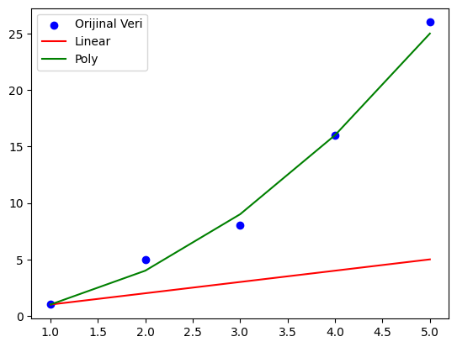
Feature Selection ve Feature Engineering
Feature Selection: İlgili özellikleri seçme süreci.
Feature Engineering: Mevcut özelliklerden yeni özellikler oluşturma süreci.
Selection: Çeşitli istatistiksel testler, ağaç tabanlı algoritmalar kullanılır.
Nasıl Yapılır?
Engineering: Domain bilgisi, dönüşüm teknikleri kullanılır.

Slide 7
Hyperparameter Optimization
Modelin performansını optimize etmek amacıyla kullanılan hiperparametrelerin otomatik olarak seçilmesi işlemine hiperparametre optimizasyonu denir.
Örnek: Grid Search (İyi bir yöntem değil)
Grid Search, belirtilen hiperparametrelerin tüm olası kombinasyonları arasında arama yapar.
Örnek: Random Search
Random Search, Grid Search'ten daha hızlı olabilecek bir alternatiftir, çünkü belirli bir dağılım üzerinde rastgele hiperparametre değerleri seçer.
Örnek: Optuna – Bayesian Optimization
Belirlenen parametre havuzunda çok mantıklı istatistiksel bir yöntem izleyerek en iyi parametreleri bulur.

Slide 8
Evaluation
1. Regresyon Metrikleri
2. Sınıflandırma Metrikleri
Regresyon problemlerinde, tahminlerin ne kadar iyi olduğunu ölçmek için kullanılan bazı yaygın metrikler şunlardır:
Sınıflandırma problemlerinde ise şunlar yaygın olarak kullanılır:
Mean Absolute Error (MAE)
Mean Squared Error (MSE)
R² Score
Accuracy
Precision, Recall ve F1-Score
ROC-AUC
MAE, gerçek değerlerle tahminler arasındaki mutlak farkların ortalamasıdır.
MSE, gerçek değerlerle tahminler arasındaki farkların karelerinin ortalamasıdır.
R², model tarafından açıklanan varyansın toplam varyansa oranını temsil eder.
Doğruluk, doğru tahmin edilen örneklerin toplam örnek sayısına oranıdır.
Bu metrikler, yanlış pozitiflerin ve yanlış negatiflerin etkisini dikkate alır.
ROC Eğrisinin Altındaki Alan, modelin performansını ölçmek için kullanılır

Slide 9

Dikkatiniz için teşekkürler
Sorular?

